Slide 1
PETA MINDA
SMK SRI TANJUNG BANYUWANGI

Slide 2
PENGERTIAN PETA MINDA
Salah satu cara untuk memvisualkan proses berpikir adalah dengan menggunakan peta minda (peta minda). Peta Minda dibuat oleh Tony Buzan tahun 1974 berdasarkan cara kerja otak kita dalam menyimpan informasi. Hasil penelitian menunjukkan bahwa otak kita menyimpan informasi dalam sel-sel saraf dalam bentuk cabang-cabang sehingga jika dilihat sekilas, akan tampak seperti bentuk pohon dengan cabang dan rantingnya. Peta minda membantu kita untuk memahami suatu hal yang kompleks, cukup dengan satu gambar. Sifatnya yang divergen dan membentuk cabang dan ranting dalam bentuk hierarki membantu kita secara alami dan pelan-pelan membuat peta pemikiran tentang suatu hal.

Slide 3
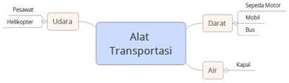
Peta minda dapat dibuat dengan atau tanpa perangkat lunak. Jika memanfaatkan perangkat lunak, beberapa perangkat lunak yang dapat diinstal pada komputer dan berlisensi open source, yaitu FreeMind atau XMind. Cobalah untuk berkolaborasi dengan kawan yang berada di sekolah lain menggunakan www.mindmup.com.

Slide 4
Menurut Buzan, metode peta minda dapat bermanfaat untuk :
Merangsang bekerjanya otak kiri dan otak kanan secara sinergis.
Membebaskan diri dari seluruh jeratan aturan ketika mengawali belajar.
Membantu seseorang mengalirkan gagasan tanpa hambatan.
Membuat rencana atau kerangka cerita.
Mengembangkan sebuah ide.
Membuat perencanaan sasaran pribadi.
Meringkas isi sebuah buku.
Menyenangkan dan mudah diingat.

Slide 5
Menurut Michael Michalko, kegunaan metode peta minda antara lain sebagai berikut.
Memberi pandangan menyeluruh pada permasalahan pokok.
Merencanakan rute atau kerangka pemikiran suatu karangan.
Mengumpulkan sejumlah besar data di suatu tempat.
Mendorong pemecahan masalah dengan kreatif.

Slide 6
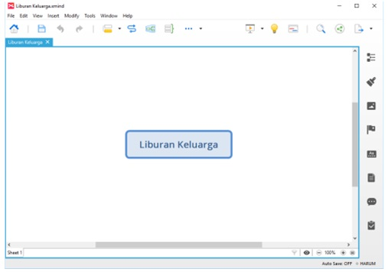
a. Buat Subjek (Judul)
2. PEMBUATAN PETA MINDA
Langkah pertama, tentukanlah subjek (judul yang akan dibahas). Tuliskanlah di bagian tengah peta minda karena subjek ini akan menjadi center dalam peta minda Anda.

Slide 7
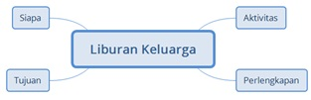
b. Buat Cabang-Cabang Utama
Selanjutnya tulislah ide-ide yang terlintas yang terkait dengan subjek, misalnya: (1) Aktivitas apa saja yang ingin dilakukan? (2) Apa saja perlengkapan yang perlu dipersiapkan? (3) Siapa saja yang akan diajak ikut serta? (4) Kemana saja tujuan perjalanan liburan kali ini?
Dalam contoh berikut, dibuat 4 cabang utama yang terdiri dari: aktivitas, perlengkapan, siapa, dan tujuan

Slide 8
c. Kembangkan Cabang-Cabang Utama
Setelah cabang-cabang utama dibuat, langkah selanjutnya adalah melebarkan cabang utama. Cabang-cabang utama yang telah dikembangkan juga dapat dikembangkan jika ada ide-ide yang lebih rinci lagi yang perlu dituangkan.

